Slide 1
Patyčios internete
Urtė Karvelytė, 7c

Slide 2
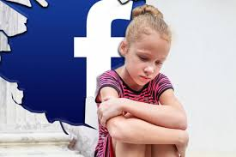
Patyčios internete
Tai grasinimai, persekiojimai ir kiti žeminantys veiksmai virtualioje erdvėje.
Ši patyčių forma yra ypatingai paplitusi socialiniuose tinkluose.

Slide 3
Svarbiausios patyčių savybės
Patyčios apima tyčinius veiksmus;
Šis elgesys yra pasikartojantis;
Patyčių situacijoje yra psichologinė ar fizinė jėgos persvara.

Slide 4
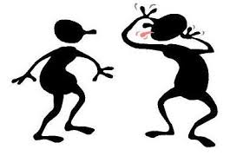
Kaip vyksta patyčios
Aukos gauna įžeidžiančias ar skaudinančias žinutes, rašomi pasityčiojantys komentarai ir kuriamos prieš asmenį nusistačiusios grupės, prie kurių gali prisijungti visi Interneto vartotojai.

Slide 5
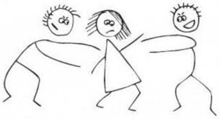
Pasekmės
Socialinės ir psichologinės pasekmės gali būti dramatiškos. Tokiose situacijose nukentėjęs žmogus praktiškai neturi galimybių apsiginti ir apsisaugoti.

Slide 6
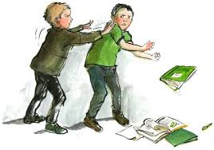
Kokie vaikai tyčiojasi?
Pastebima, kad skriaudėjais dažniau būna vaikai su impulsyviu temperamentu, rečiau jaučiantys kaltę, dažniausiai fiziškai stipresni ar agresyvesni, turintys didesnį valdžios poreikį.

Slide 7
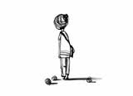
Kokiu tikslu vyksta patyčios?
Norint pažeminti kitą asmenį;
Suteikti malonumą stebintiems draugams;
Įgauti valdžią.

Slide 8
Pagalba patyčių aukai
paaiškinkite, kad jis nekaltas dėl patyčių;
paklauskite, kaip jis jaučiasi;
informuokite apie tai, kas bus daroma toliau;
užtikrinkite, kad bus daroma viskas, kad patyčios liautųsi.

Slide 9
Literatūra
http://www.lostincyberworld.eu/cyber-bullying_9_1_lit.htm
http://www.bepatyciu.lt/apie-patycias/kodel-vyksta-patycios/

